Slide 1
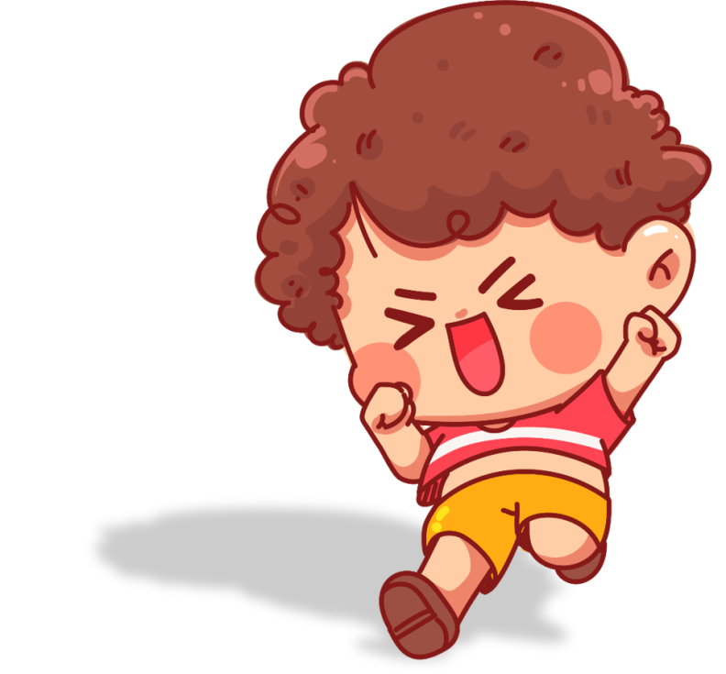
Bộ sách cánh diều
TOÁN 3
Luyện tập chung
Tiết 2

Slide 3
Hãy đọc số sau:
1 879
Một nghìn tám trăm bảy mươi chín

Slide 4
Hãy đọc số sau:
43 001
Bốn nghìn không trăm linh một

Slide 5
Hãy đọc số này
96 000
Chín mươi sáu nghìn

Slide 6
TOÁN
Luyện tập chung
Tiết 2

Slide 8
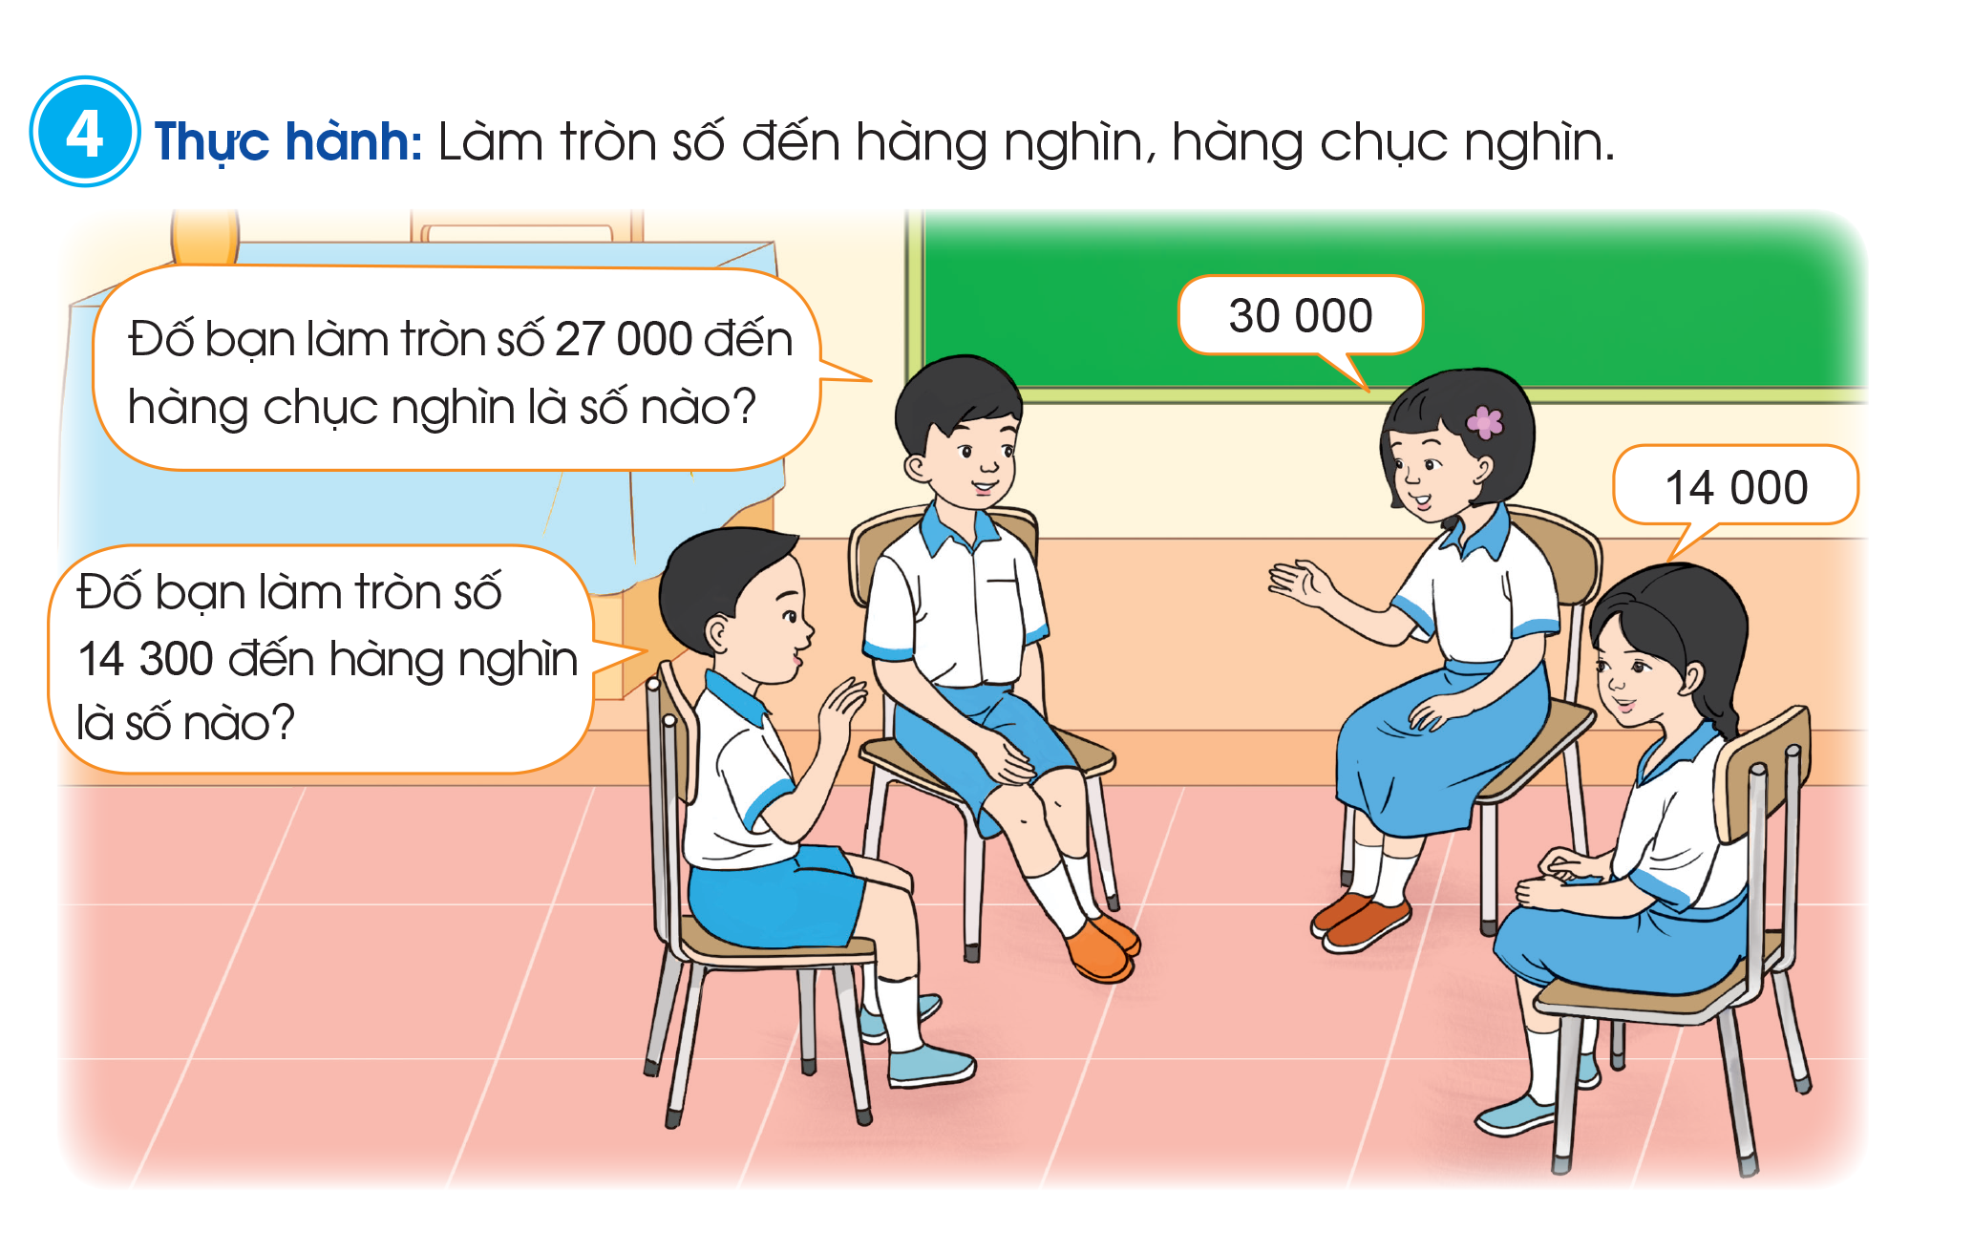
4
Thực hành: Làm tròn số đến hàng nghìn, hàng chục nghìn.

Slide 9
Khi làm tròn số đến hàng nghìn, ta so sánh chữ số hàng trăm với 5. Nếu chữ số hàng nghìn bé hơn 5 thì làm tròn lùi, số hàng nghìn bằng 5 và lớn hơn 5 thì làm tròn tiến.
Khi làm tròn số đến hàng chục nghìn, ta so sánh chữ số hàng chục nghìn với 5. Nếu chữ số hàng chụcngyNguyeethNguyeet nghìn bé hơn 5 thì làm tròn lùi, bằng 5 và lớn hơn 5 thì làm tròn tiến.
Cách làm tròn số đến hàng nghìn, hàng chục nghìn
- Bước 1: Xác định chữ số hàng nghìn, hàng chục nghìn
So sánh chữ số hàng nghìn hoặc hàng chục nghìn với với 5

Slide 10
5
a) Câu nào đúng, câu nào sai?
A. OM, ON, OP, OQ là các bán chính của hình tròn tâm O.
B. MN, PQ là các đường kính của hình tròn tâm O.
C. HI là đường kính của hình tròn tâm O.

Slide 11
- Đường kính của hình tròn đoạn nối 2 điểm bất kì trên đường tròn và đi qua tâm của hình tròn.
- Đường tròn là đường cong khép kín bao xung quanh hình tròn
- Bán kính của hình tròn là đoạn thẳng nối từ tâm tới 1điểm bất kì trên đường tròn.

Slide 12
5
b) Dùng compa vẽ một đường tròn vào vở.
O

Slide 13
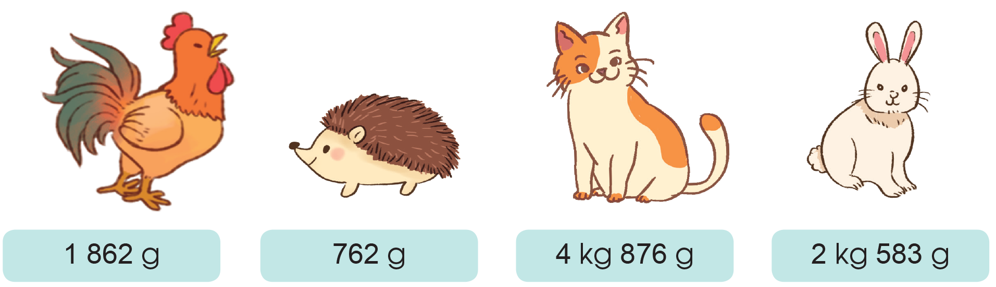
6
a) Đọc cân nặng của mỗi con vật sau với đơn vị gam rồi cho biết con nào nặng nhất.
Con mèo nặng nhất: 4 876 g

Slide 14
6
b) Kể một số tình huống thực tế sử dụng các số trong phạm vi 100 000.

